Slide 1
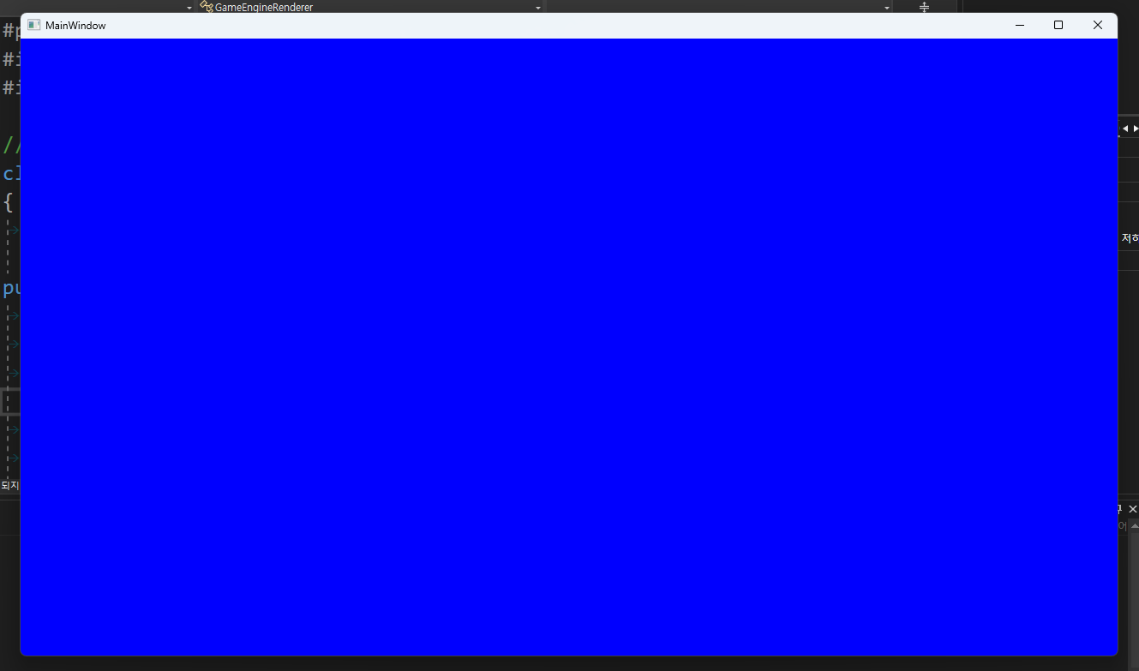
레스터 라이저 세팅을 만들어보자.
rect
rect

Slide 2
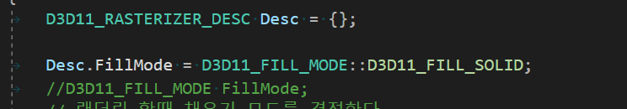




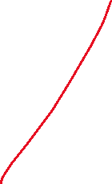
 |  | 1 | 1 | 1 | 1 | 2 | 3
 |  |  |  |  |  |  | -0.1
rect

Slide 3
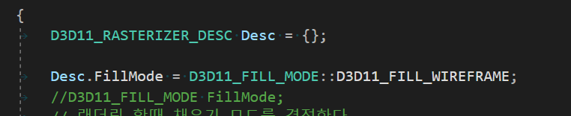
rect

Slide 4
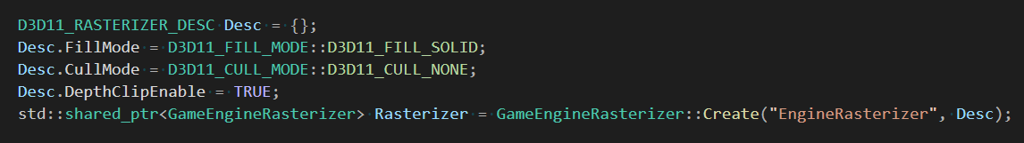
레스터라이저는 정말 심플하게 다음과 같이 만들었다.

Slide 5
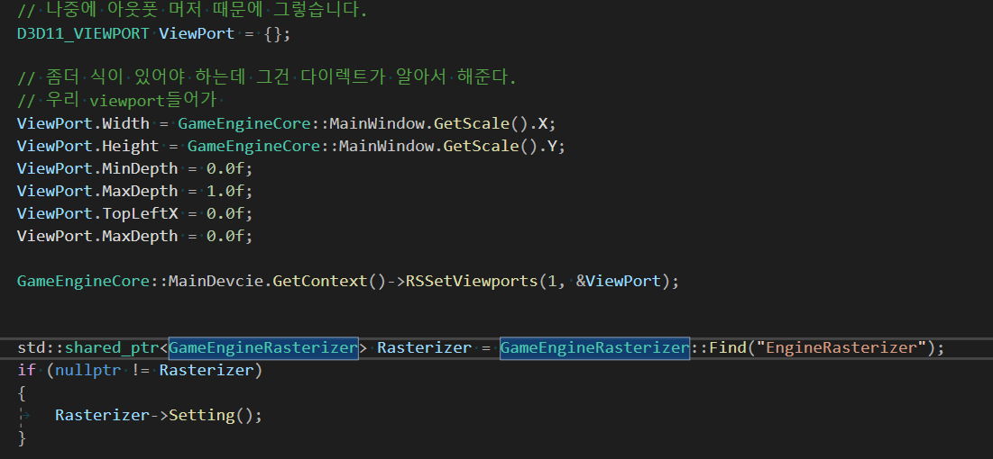
뷰포트와 레스터라이저 만들고 세팅해줬다.

Slide 6
랜더링의 대상이되는 픽셀들을 건져냈다. 그다음 단계는 픽셀쉐이더.
 |  | 1 | 1 | 1 | 1 | 2 | 3
 |  |  |  |  |  |  | -0.1
rect

Slide 7
픽셀쉐이더는 건져진 픽셀들의 정보를 가지고 픽셀 하나하나가 어떻게 출력되어야 할지에 대한 함수다.
건져진 픽셀들을 가지고 for문을 돌려서 색상의 출력결과를 리턴해줘야 한다.

Slide 8
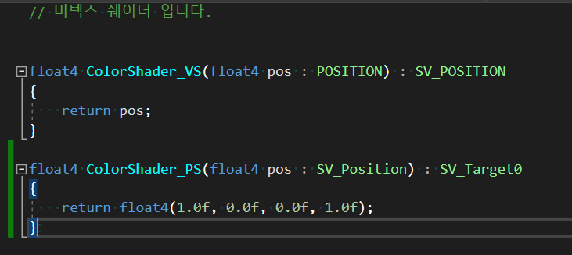
픽셀쉐이더를 만들었고

Slide 9
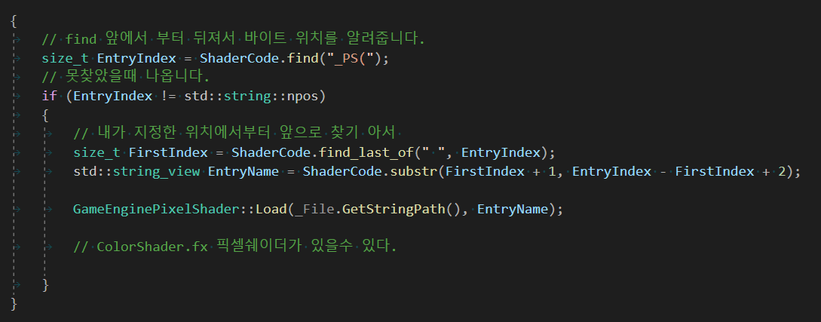
쉐이더 AUTOCOMPILE함수에서 픽셀쉐이더 처리 항목을 만들었다.

Slide 10
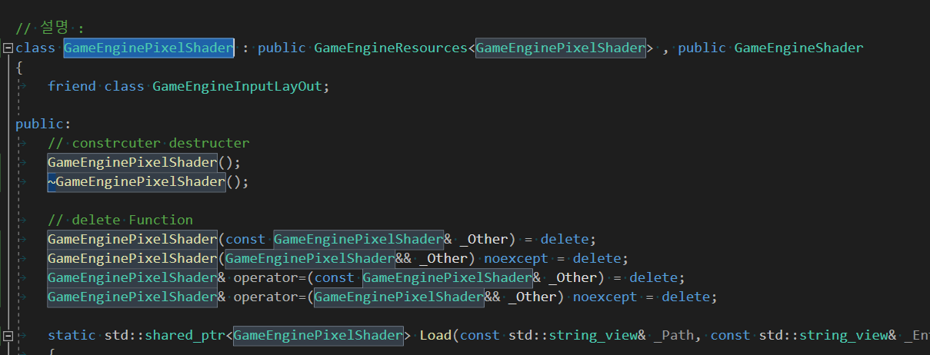
픽셀쉐이더는 버텍스쉐이더를 복사한다음 옵션정도만 수정하는 수준으로 만들었다.

Slide 11
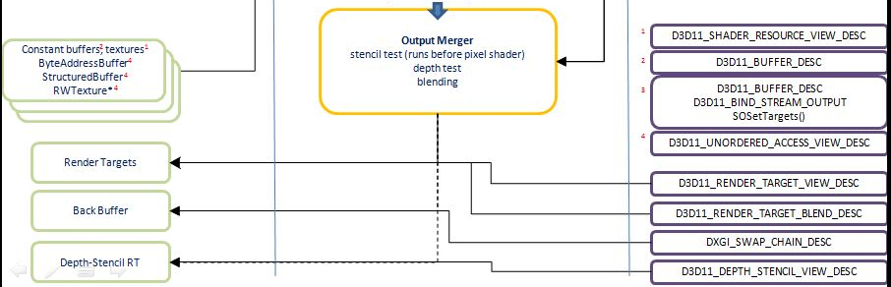
이제 남은 부분은 outputmerge 하나이다.

